Slide 1
Модуль 3, практическое занятие 10b
Дисциплина «Программирование на C#»
БД и Веб (API + MVC)

Slide 2
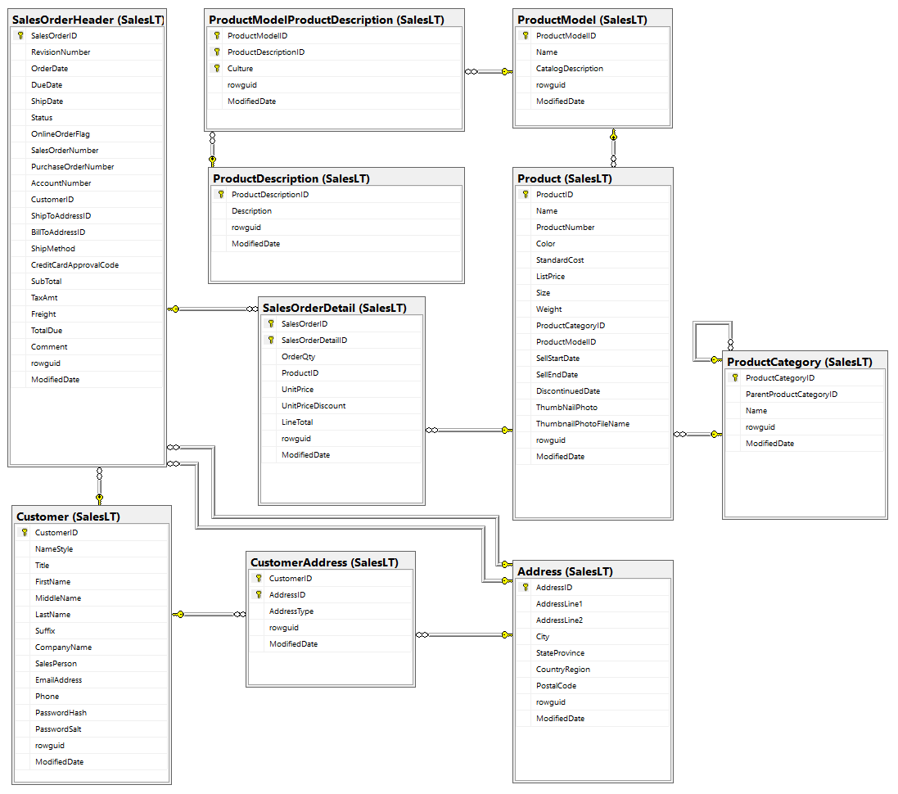
Задача 1. Работа с БД
Создайте консольное приложение, использующее SQLite базу данных AdventureWorksLT.db
БД можно скачать по ссылке:
https://disk.yandex.ru/d/7mu7pm3Sv8O0Hw
Для просмотра БД используйте
https://sqlitebrowser.org/
Для работы с БД из C# используйте Nuget-пакет: Microsoft.Data.Sqlite

Slide 3
Задача 1. Список товаров.
Подключитесь к БД, получите список товаров и выведите на экран, используя заготовку кода
private static DataTable ExecuteSQL_DataTable(string connectionString, string SQL, params Tuple<string, string>[] parameters) {
DataTable dt = new DataTable();
using (SqliteConnection con = new SqliteConnection(connectionString)) {
using (SqliteCommand cmd = new SqliteCommand(SQL, con)) {
cmd.CommandType = CommandType.Text;
foreach (var tuple in parameters)
cmd.Parameters.Add(new SqliteParameter(tuple.Item1, tuple.Item2));
con.Open();
SqliteDataReader reader = cmd.ExecuteReader();
for (int i = 0; i < reader.FieldCount; i++)
dt.Columns.Add(new DataColumn(reader.GetName(i)));
int rowIndex = 0;
while (reader.Read()) {
DataRow row = dt.NewRow();
dt.Rows.Add(row);
for (int i = 0; i < reader.FieldCount; i++)
dt.Rows[rowIndex][i] = (reader.GetValue(i));
rowIndex++;
}
}
}
return dt;
}

Slide 4
Задача 1. Дополнительные задачи.
Напишите код, позволяющий выполнить следующие действия, связанные с чтением данных:
Вывести список товаров, принадлежащих вводимому пользователем ценовому диапазону.
Вывести список товаров, в названии которых присутствует вводимая пользователем подстрока.
Получить информацию о товаре (вывести все характеристики) по его идентификатору (ProductID).

Slide 5
Задача 2. Модификация данных.
Напишите код, позволяющий выполнить следующие действия, связанные с модификацией данных.
1) Обновление информации (UPDATE):
Обновить себестоимость (StandardCost) и цену (ListPrice) на введенные пользователем значения для указанного товара (по заданному ProductID).
2) Добавление информации (INSERT):
Получить информацию о новом товаре от пользователя (получить все характеристики) и добавить его в таблицу Product БД. После добавления вывести ProductID добавленного товара и показать его, прочитав сведения из БД.
3) Удаление информации (DELETE):
Удалить информацию о товаре из таблицы Product по введенному пользователем идентификатору ProductID.
Обратите внимание на возможное ошибки, связанные с обеспечением целостности БД.

Slide 6
Задача 3. Web API и товары
Реализуйте Web API приложение, взаимодействующее с БД AdventureWorksLT.db и поддерживающее все CRUD-операции для товаров. API должен поддерживать следующие действия:
Возврат списка всех товаров
Возврат определенного товара (по задаваемому ProductID);
Обновление всех характеристик определенного товара (по задаваемому ProductID);
Добавление товара в БД по заданному набору характеристик (и возврат его идентификатора ProductID);
Удаление товара из БД (по задаваемому ProductID);
Все дальнейшие детали реализации проработайте самостоятельно.
* Подумайте над пакетным режимом изменения данных (обновление, добавление и удаление сразу нескольких товаров).

Slide 7
Задача 4. MVC и товары
Реализуйте Web приложение с использованием MVC, взаимодействующее с БД AdventureWorksLT.db и поддерживающее все CRUD-операции для товаров. Приложение должно использовать Bootstrap для создания привлекательного интерфейса и поддерживать следующие функции:
Вывод списка всех товаров;
Вывод всех характеристик определенного товара (по задаваемому ProductID);
Обновление всех характеристик определенного товара (по задаваемому ProductID);
Добавление товара в БД по заданному набору характеристик (и возврат его идентификатора ProductID);
Удаление товара из БД (по задаваемому ProductID);
* Подумайте о возможности использовании разработанного на предыдущем шаге Web API для абстрагирования от деталей реализации хранилища информации.

